Slide 2
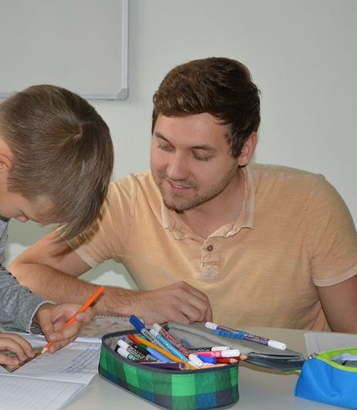
Unser Praktikant : Rene Kloser

Slide 3
Für uns sind Sie jeden Tag von Lauterach nach Alberschwende gefahren.

Slide 4
RECHNEN

Slide 5
EINHEITEN

Slide 6
NOTEN

Slide 7
EINSER

Slide 8
Klug

Slide 9
Lustig

Slide 10
Ordentlich

Slide 11
spaßig

Slide 12
Einsichtig

Slide 13
ruhig

Slide 14
R
E
N
E
K
L
O
S
E
R
echnen
inheiten
oten
inser
lug
ustig
rdentlich
paßig
insichtig
uhig

Slide 15
Mit Ihnen macht der Unterricht ganz viel Spaß.

Slide 16
Die ersten Klassen der NMS.
DANKE
Hanna und Samuel

